Slide 1
Rethinking the Inception Architecture for Computer Vision
중앙대학교 통계학과 강태영
2025년 9월 8일

Slide 2
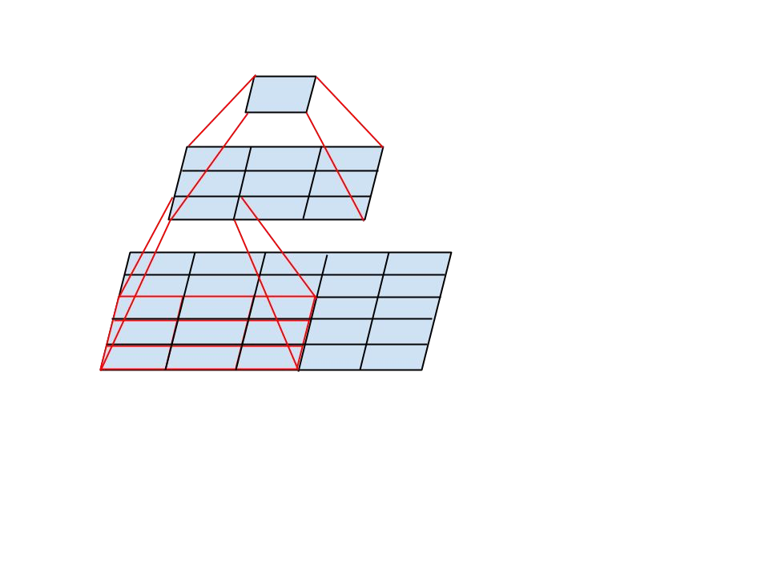
A. 합성곱 분해
5x5를 3x3 2개로(연산은 동일) 하지만 연산량 (9+9)/25로 28%로 감소

Slide 3
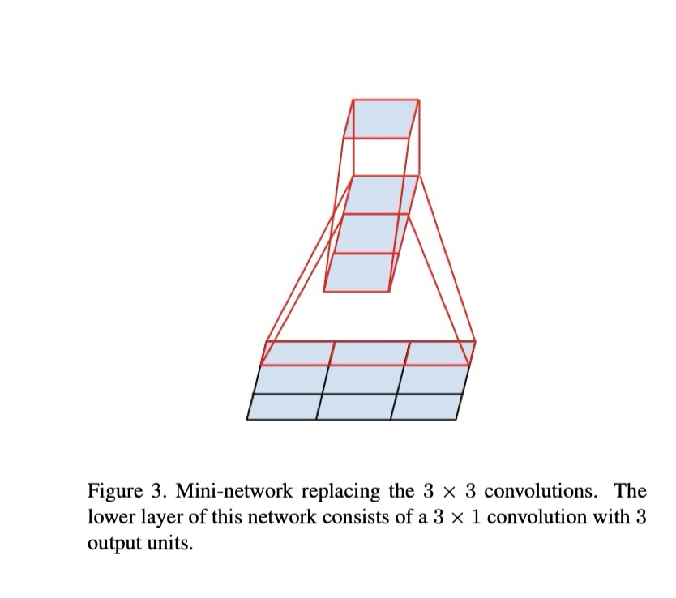
A. 합성곱 분해
3x3마저도 3x1, 1x3으로 : 연산량 동일한 작업이지만 ~33%감소
그러나 중간 featuremap(12-20)에서만 효과적

Slide 4
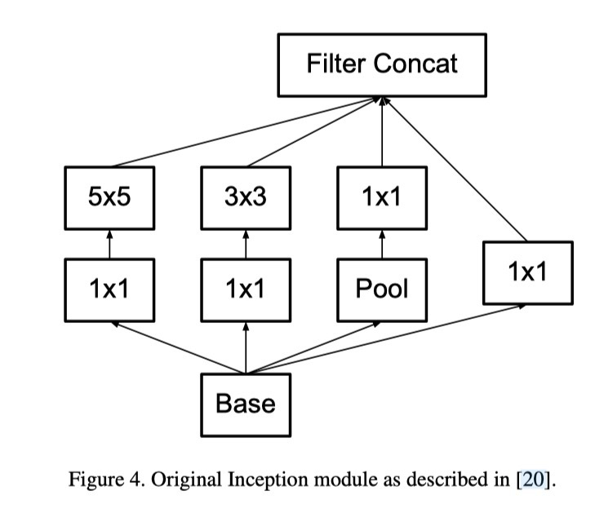
A. 합성곱 분해

Slide 5
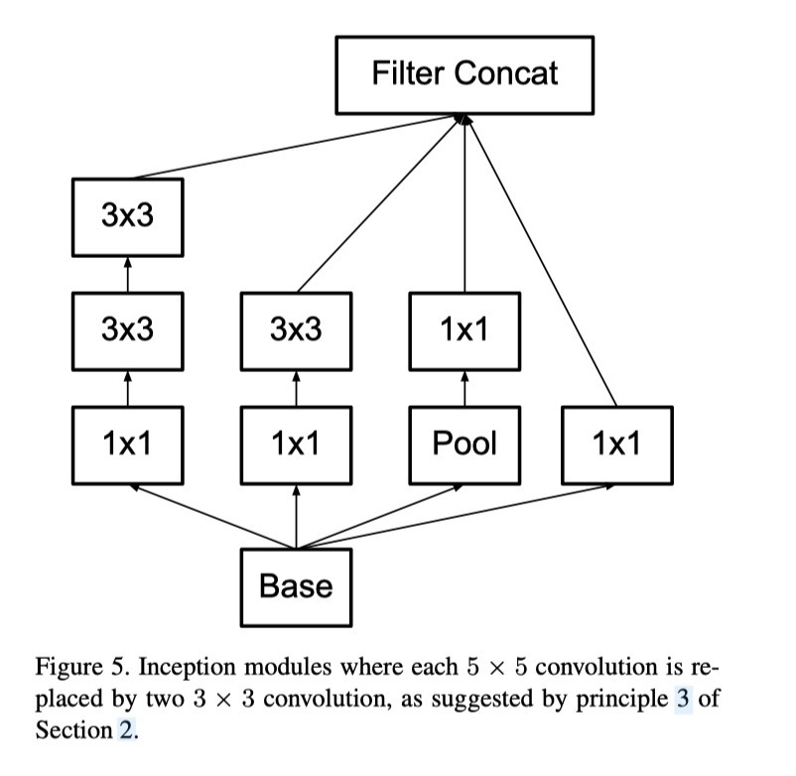
A. 합성곱 분해 : A

Slide 6
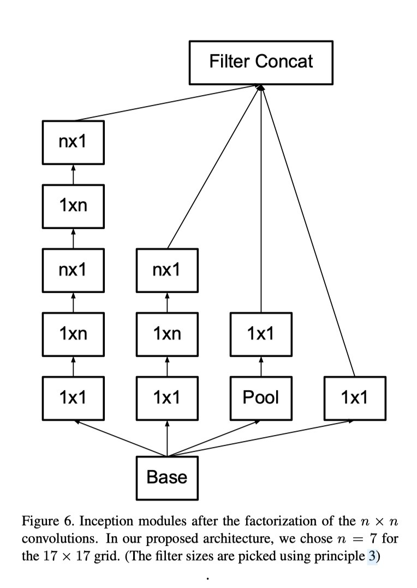
A. 합성곱 분해 : B

Slide 7
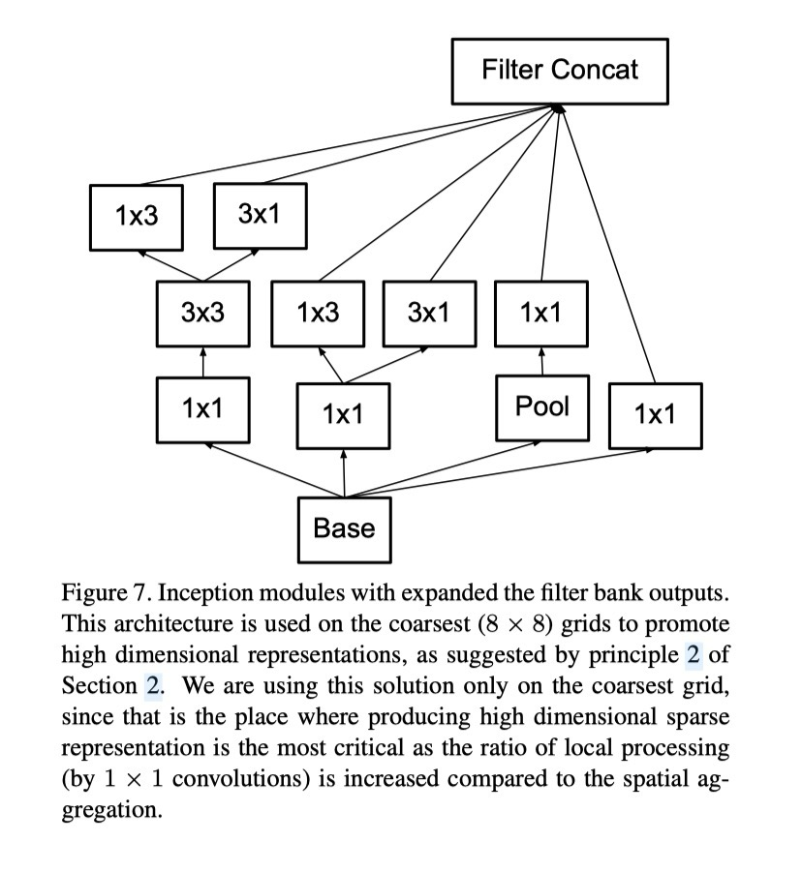
A. 합성곱 분해 : C

Slide 8
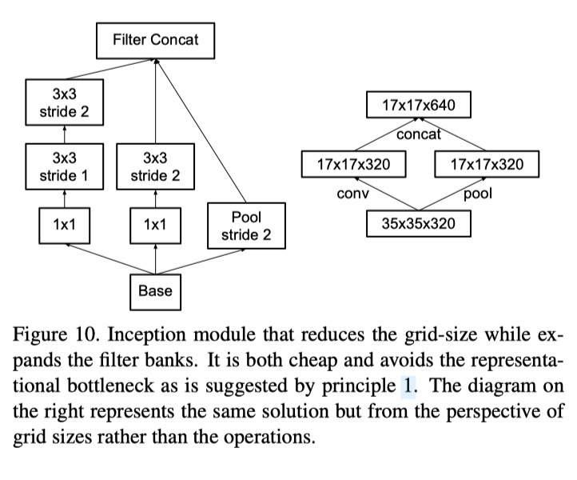
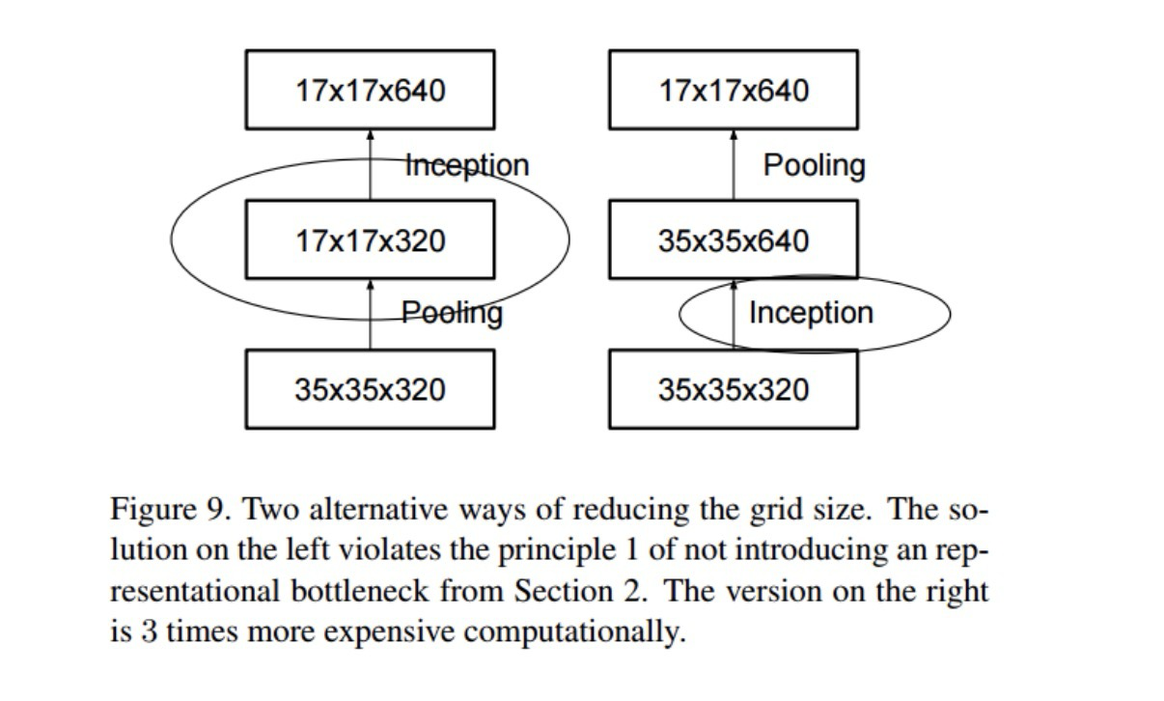
B. 병목 없이 해상도 줄이기 (Efficient Grid Reduction)
일반 방법: d×d, k 필터 → (d/2)×(d/2), 2k 필터
stride-1 conv (2k) + pooling → 연산량 크다 (2d²k²)
대안: stride-2 conv만 → 연산량 줄지만 병목 발생 (표현력 저하)
제안 방법: stride-2 풀링(P) + stride-2 conv(C)를 병렬로 수행 후, 필터 차원에서 concatenate

Slide 9
C. Auxiliary Classifier, Label Smoothing
가정 : 기울기 전달 개선 – 소실 방지
실제 : 초기 수렴 도움 없음, 후반에 일반화에 도움 – 일종의 정규화
Why? 보조분류기에 BN/DropOut을 적용시에 개선효과가 있었음
Label Smoothing
one-hot 대신 (1−ε)·one-hot + ε·uniform
모델의 “과확신” 완화 → 일반화↑, ImageNet에서 ε=0.1이 안정적 개선
"이건 90% 확률로 개가 맞아. 하지만 나머지 10%는 다른 것일 수도 있다는 가능성을 열어두자"라고 가르치고, 10%의 확률을 다른 모든 라벨(고양이, 토끼 등)에 조금씩 나눠준다.

Slide 10
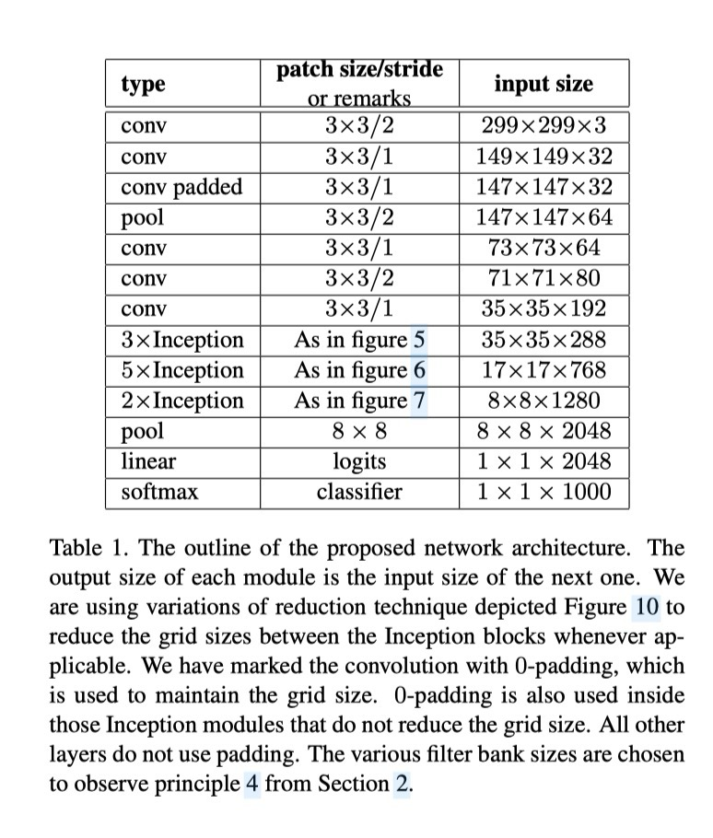
V2 vs V3?
V2 에서 튜닝 및 기법 추가(BN 분류기, RMSProp, 라벨 스무딩, 7x7분해)로 v3를 만듦

Slide 11
감사합니다.

